Slide 1








Trường Tiểu học Mỹ Hòa
Môn: Toán
Lớp : 1A
Người thực hiện: Trương Thị Hồng Phúc
Năm học : 2025- 2026

Slide 2





KHỞI ĐỘNG

Slide 3





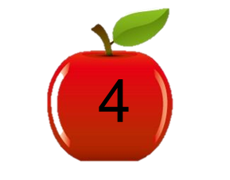


Slide 4

5 + 2 =
7

Slide 5
4 + 2 =
7

Slide 6
3 + 2 =
5

Slide 7
6 + 4 =
10

Slide 8
3 + 4 + 2 =
9

Slide 9
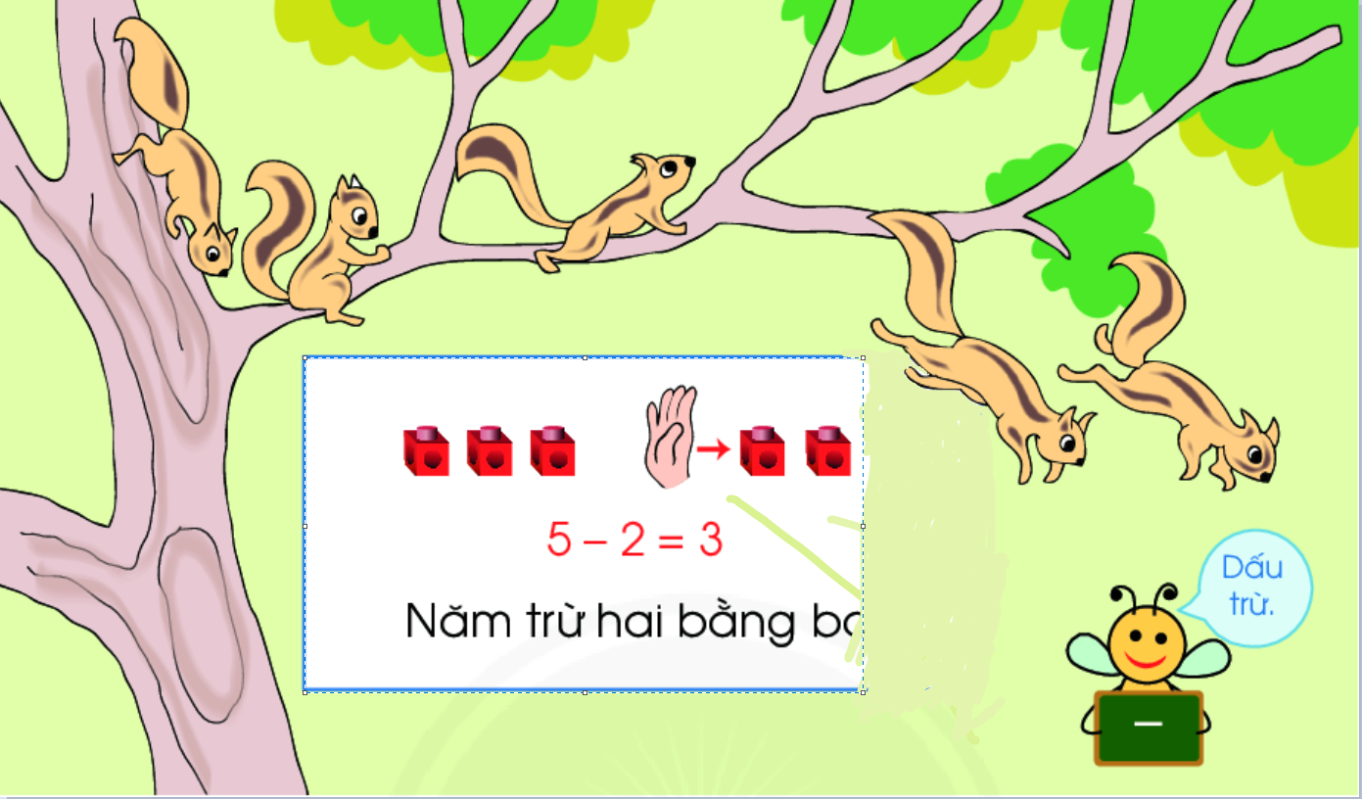
Phép trừ

Slide 10

Xem tranh và làm theo mẫu.
1
2 – 1 = 1
Hai trừ một bằng một.

Slide 11

3 – 1 = 2
Ba trừ một bằng hai.

Slide 12
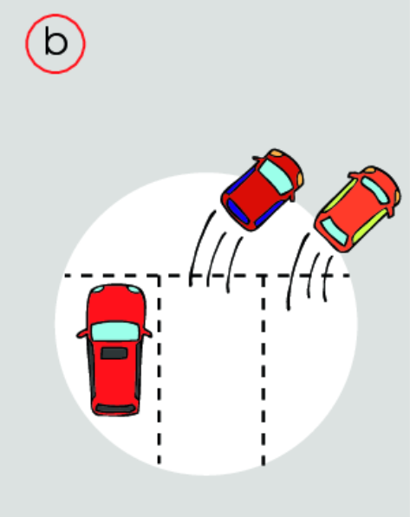
3 – 1 = 2
Ba trừ một bằng hai.

Slide 13
VẬN DỤNG

Slide 14





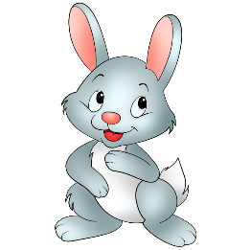
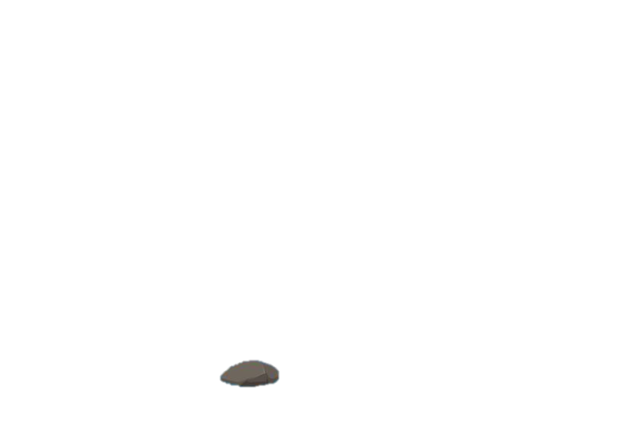







Slide 15

?
3 - 1 = 2
?

Slide 17
?
2 - 1 = 1
?

Slide 19
?
4 - 2 = 2
?

Slide 20


Slide 21



Chúc các thầy cô giáo sức khỏe!
Chúc các em chăm ngoan, học giỏi!

